Slide 1
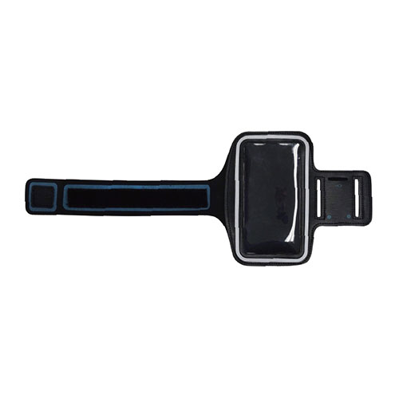
【提案書】
モバイルアームポーチ
特徴
ジョギングやウォーキングなどの際に、ポケットの中に入れておくと邪魔なスマホを腕に装着することができるとっても便利なアームポーチです。スポーツイベントの特典用などにも人気です。
納期
納期スペース
仕様
素 材 ： スパンデックス・TPU
サイズ ： 450×175×4mm
包 装 ： ポリ袋入
お見積
お見積りスペース

